Slide 1

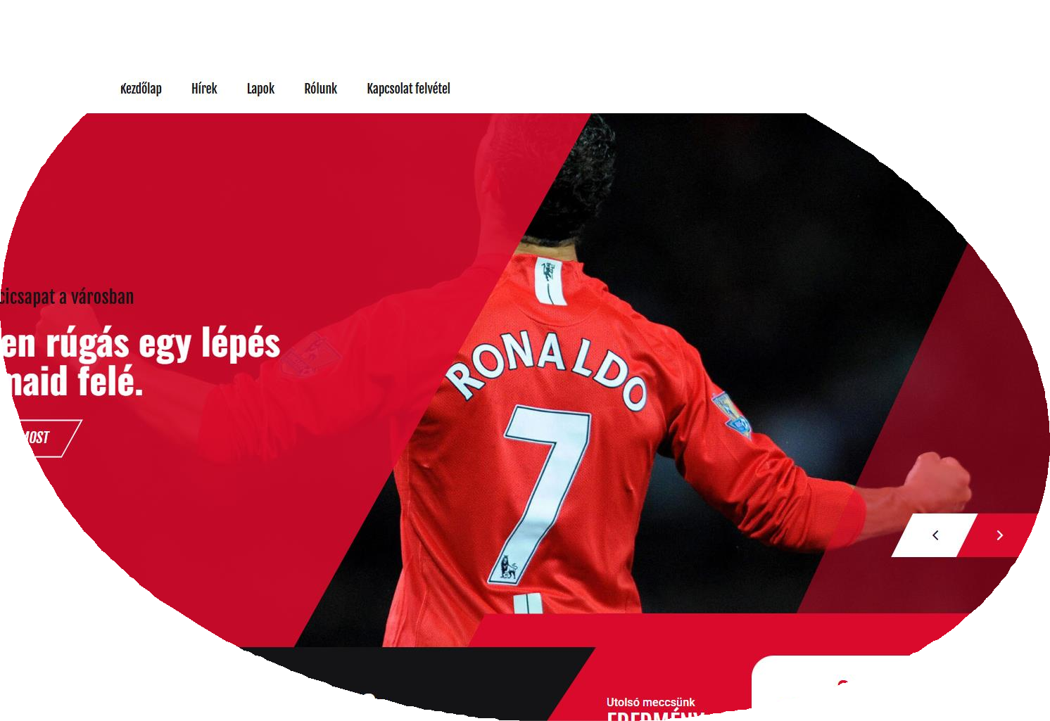
ALLSTARCLUB
Készítette:Szabó Gábor,Kiss Atilla,Adu Milán Renátó

Slide 2
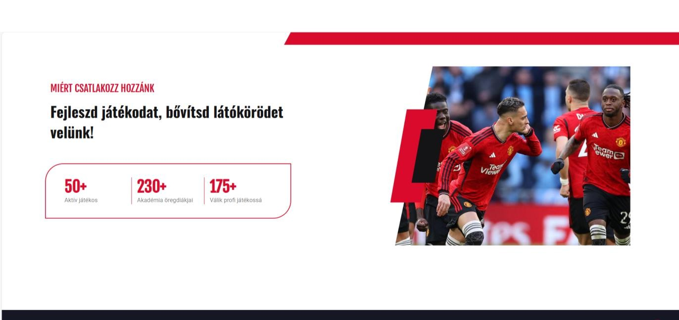
Cél:modern, motiváló weboldal a helyi focicsapat számára
Célközönség:fiatal sportolók,futball rajongók,utánpótlás játékosok
Küldtetés:inspirálni,informálni,közösséget építeni
A weboldal célja és célközönségge

Slide 3
Közösen választottuk ki a témához és az érdekeltségi körünkhöz legközelebb álló sablont ami az Elite Soccer Club volt.
Eltávolítottuk róla a felesleges elemeket, és átdolgoztuk/átírtuk a szövegeket.
Menüpontokat megterveztük hogy minden egy kattintásra működjön.
Az alábbi bővítményeket használtuk a weboldalon:Sport Press,Kirki Costumizer Framework, Ultimate member, WP Go Maps , Wp Discuz.
Tervezési módszerek

Slide 4
Szolgáltatások
Szolgáltatások:Bármikor elérhető, HD minőségű videók
Lépésről lépésre bemutatott gyakorlatok
Otthoni edzéshez ideális megoldás
Folyamatosan frissülő videótár
Tagjaink inspirálják egymást
Online kihívások és közös edzések amit igénybe is lehet venni a szolgáltatásaink között.

